Slide 1
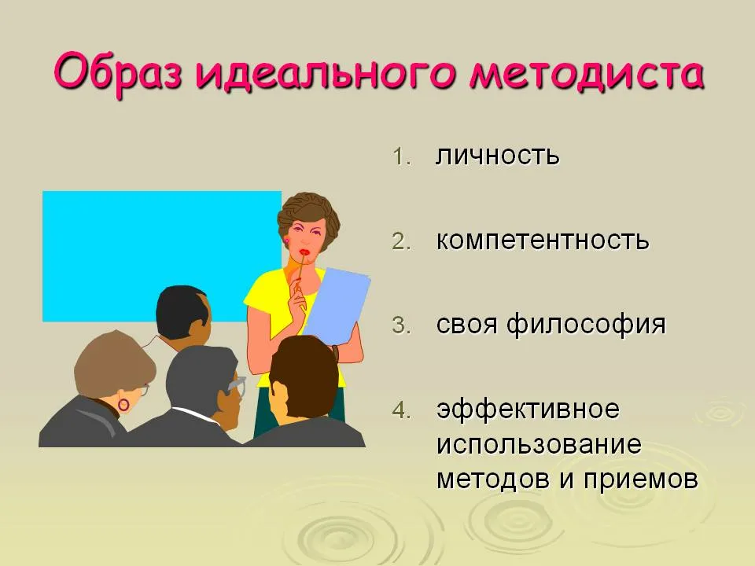
«Слагаемые успеха в работе методиста»
Выполнила методист
Кручкович Наталья Анатольевна

Slide 2

МЕТОДИСТ
1. Тип профессии по предмету труда: основная деятельность методиста связана с работой с людьми, что позволяет отнести профессию по предмету труда к типу «Человек–Человек».
Дополнительно профессию можно отнести к типу «Человек – Знаковая система», так как методисту приходится много работать с литературой.
Тип профессии по признаку цели: преобразующий.
Класс профессии: творческий (эвристический); работа методиста связана с анализом, планированием, организацией и управлением, конструированием, принятием нестандартных решений;
требует независимого оригинального мышления.
2. Методист - носитель критериев, это накладывает на него большую профессиональную ответственность.
Важный фактор в труде методиста, его взаимоотношения с практиками.

Slide 3


Успех в работе методиста
УСПЕХ
ЦЕЛЬ
Развитие мотивации
личности к познанию
и творчеству.
РЕСУРСЫ
Креативность
Научность
Инновационные
Технологии и современные
педагогические формы
Новые методики
в обобщении и систематизации
ДЕЙСТВИЯ
Своевременное
планирование
Анализ успешности
и динамики результативности
работы объединений
Комплекс мер по выполнению
государственного
задания
Всесторонняя
Помощь педагогу
Компетентность в написании
Образовательных
программ и планов
РЕЗУЛЬТАТ
Всестороннее
развития личность

Slide 4

АНАЛИЗ
1. Количественного, качественного контингента по направлениям
2. Анализ успешности участия педагогов в мероприятиях
3. Анализ состояния портфолио педагогов
4. Новых направлений в рамках деятельности
5. Выработка критериев эффективности

Slide 5

ПЛАНИРОВАНИЕ
1. Планирование контингента на основании популярности направлений и мощностей учреждения
2. Планирование выездных и собственных мероприятий
3. Планирование повышения квалификации, участие в мероприятиях направленных на совершенствования портфолио для успешного прохождения аттестации на категорию
4. Культивирование новых направлений

Slide 6
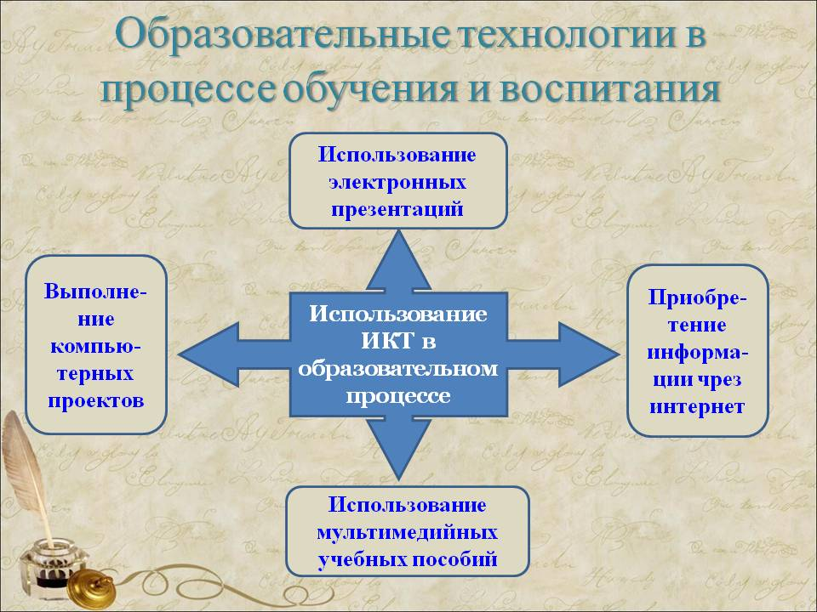
ИСПОЛЬЗОВАНИЕ СОВРЕМЕННЫХ ПЕДАГОГИЧЕСКИХФ ФОРМ И ИННОВАЦИОННЫХ ТЕХНОЛОГИЙ
1. Использование медийного пространства сети интернет
2. Применение форм систематизации для анализа деятельности педагога
3. Распространение новых методик по анализу технического мастерства
4. Применение индивидуальных планов работы наиболее успешных педагогов

Slide 7
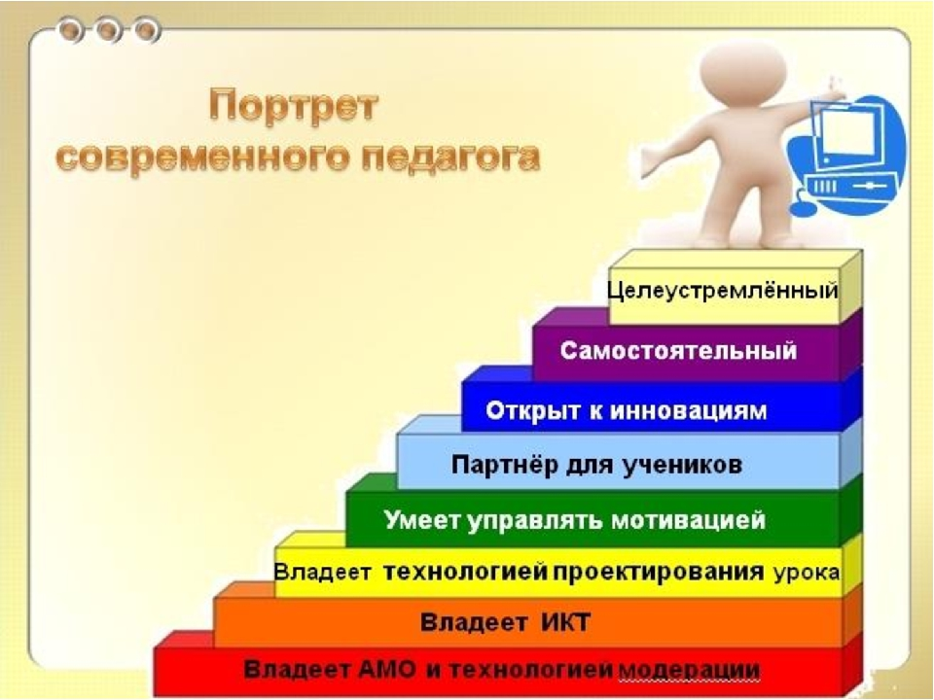
ВЫВОД
Слагаемые успеха работы методиста - грамотное планирование на основании тщательного анализа с применением инновационных технологий с целью повышения эффективности участия всех участников образовательного процесса.

Slide 8
СПАСИБО ЗА ВНИМАНИЕ !

